Slide 1
PROGRAM ROZVOJE VENKOVA ČR 2007 - 2013
Elektronické podání Žádosti o dotaci PRV prostřednictvím Portálu farmáře
Opatření IV.2.1 – 22. kolo
15.12.2014

Slide 2
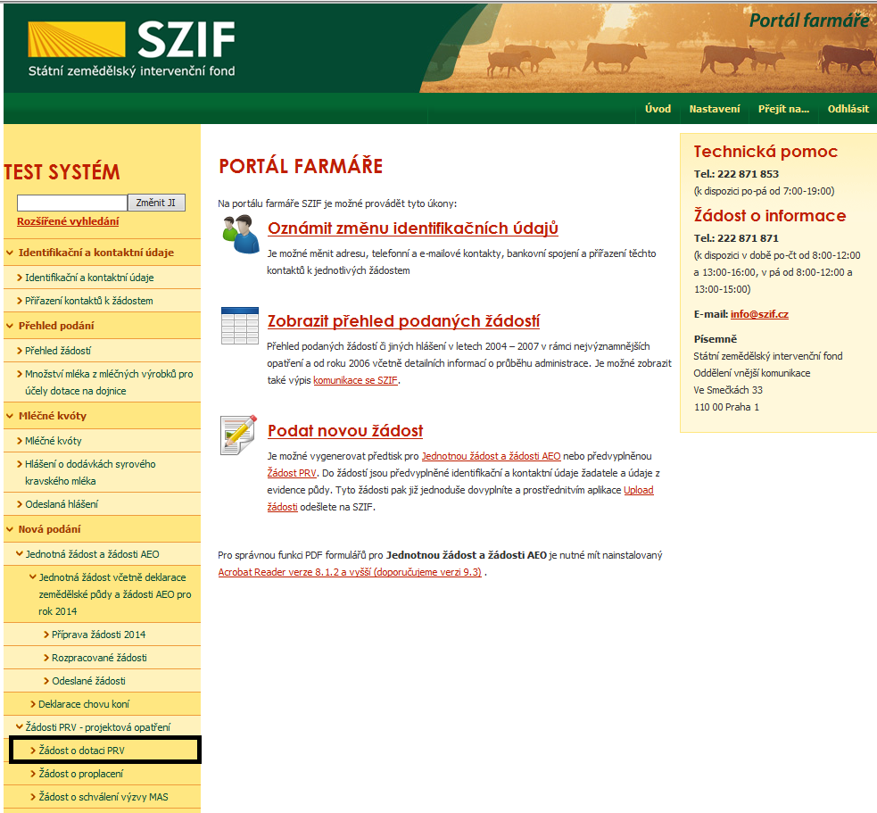


Slide 3
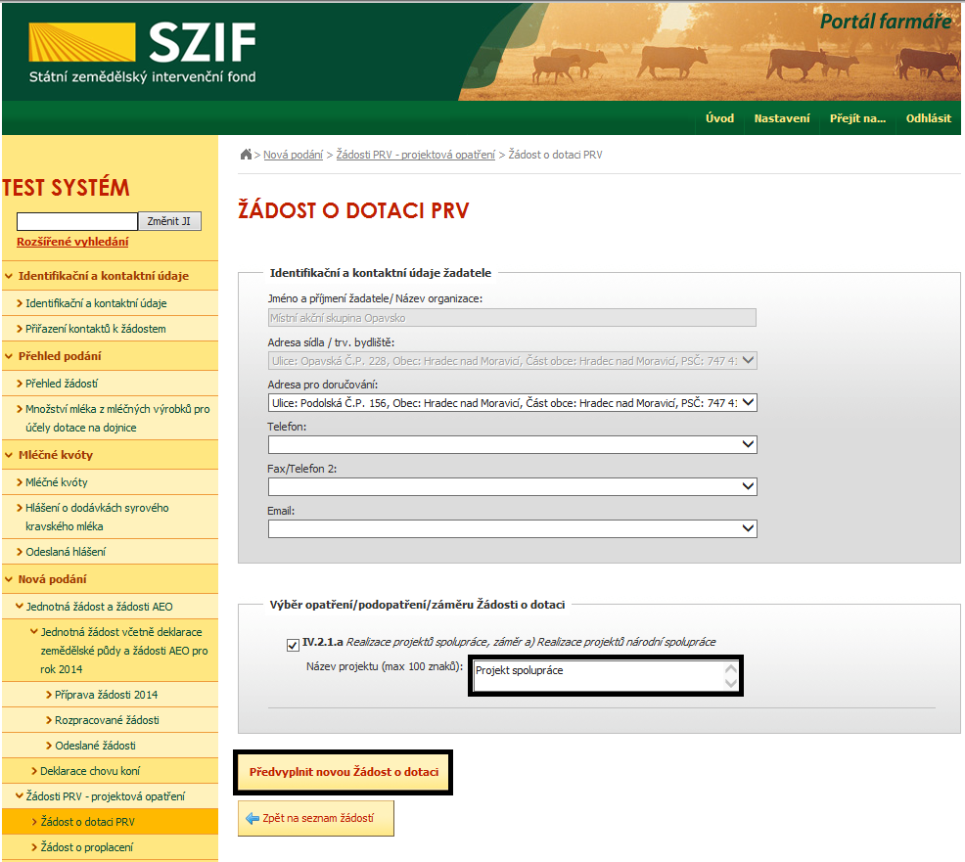

Slide 4
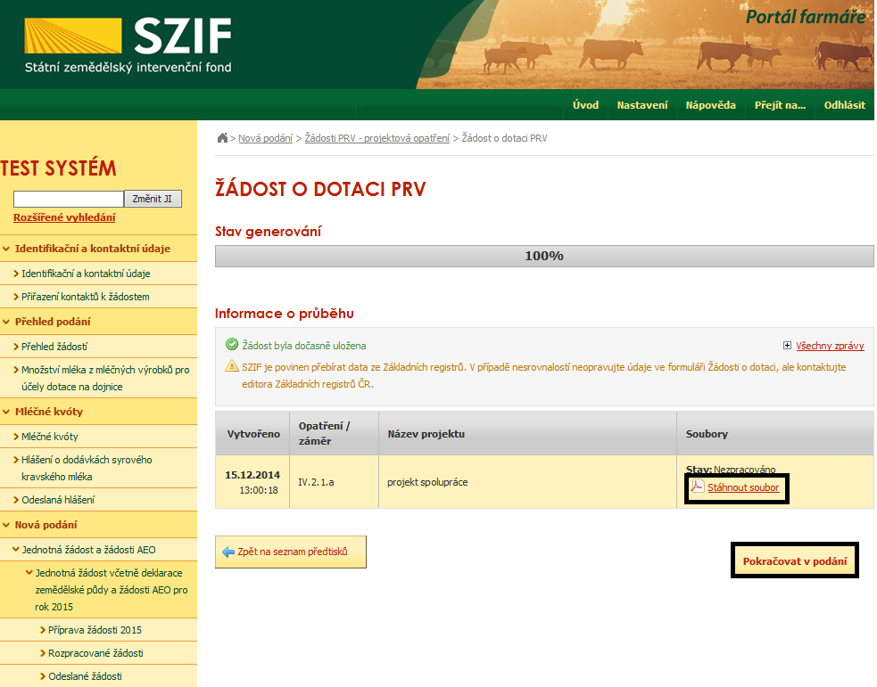
Uložení ŽoD do PC
Podání ŽoD

Slide 5
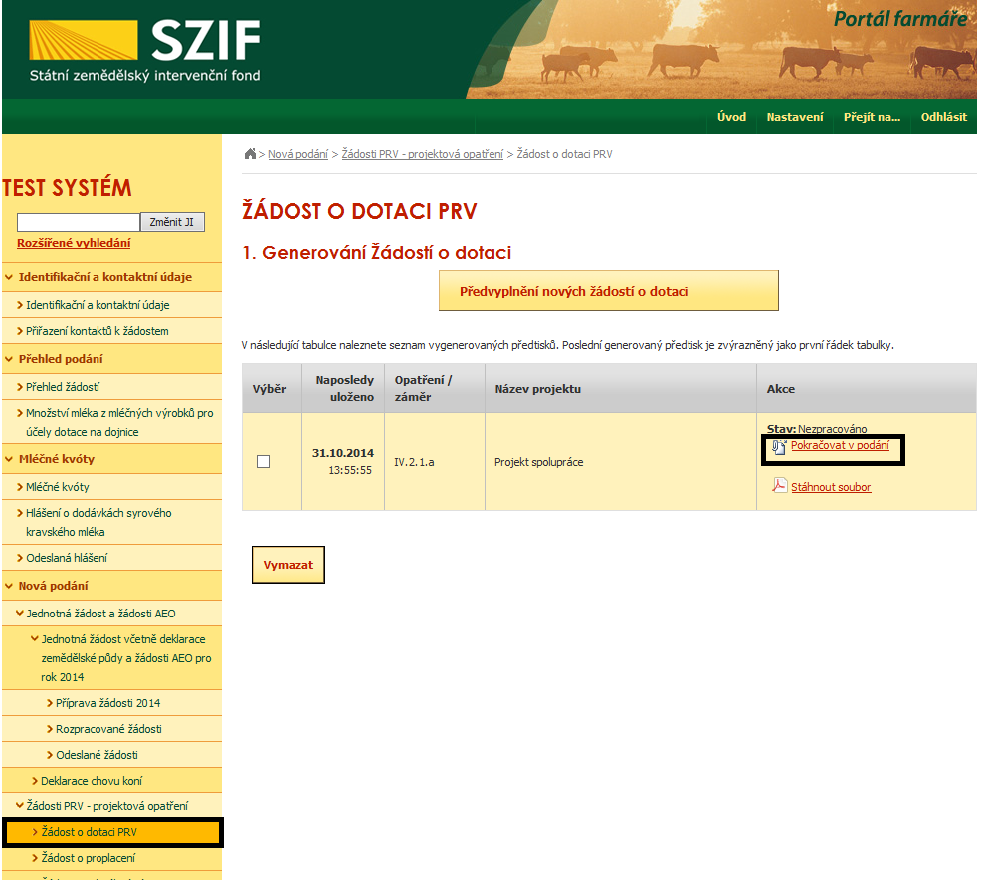

Slide 6
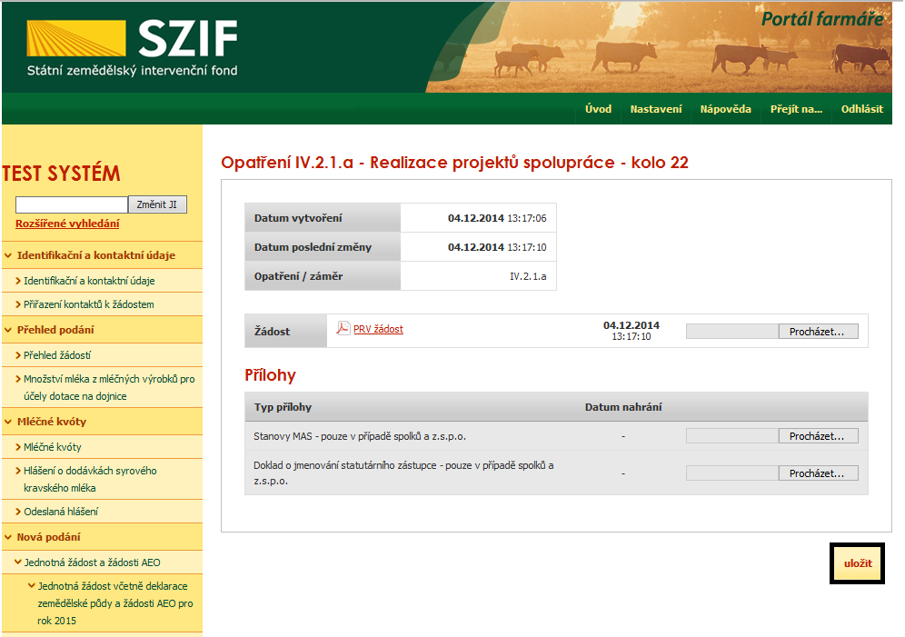
Nahrání formuláře ŽoD
Nahrání příloh

Slide 7
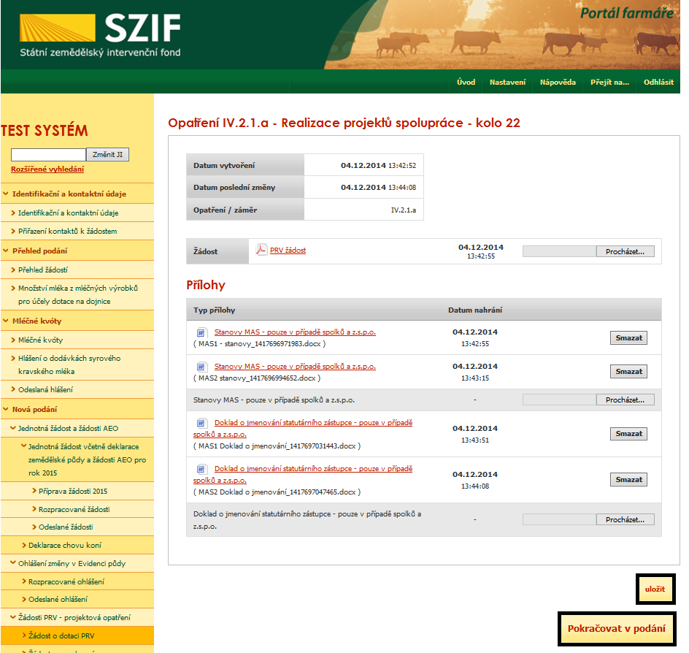

Slide 8
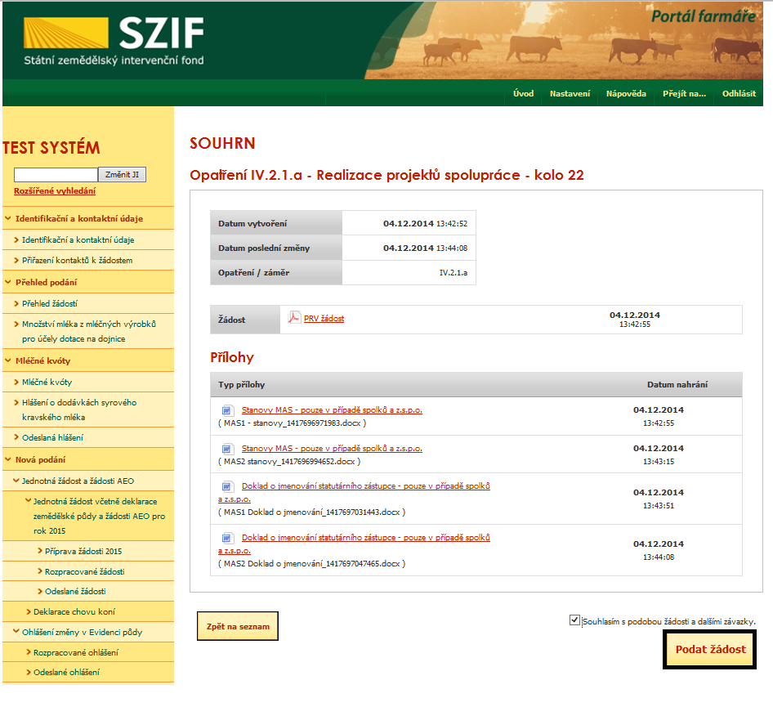

Slide 9
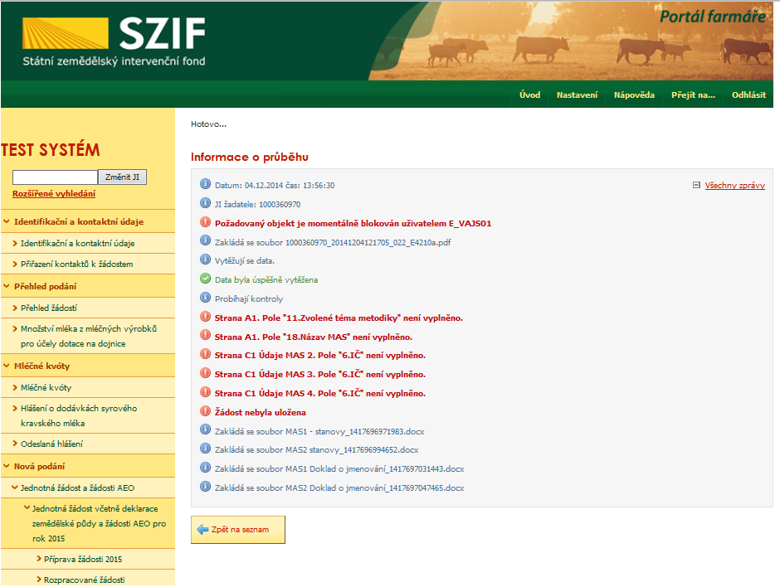
Pokud budou ve formuláři ŽoD tyto chybové hlášky, nebude ŽoD odeslána.
Chyby je třeba opravit ve formuláři a znovu nahrát.

Slide 10
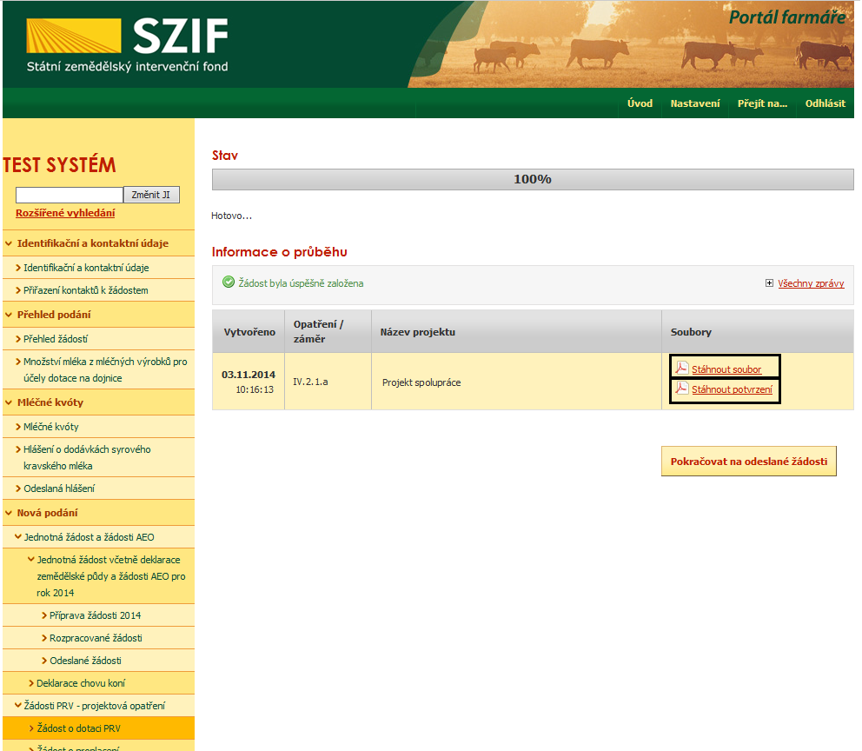
Potvrzení o přijetí

Slide 11
Doručení na RO SZIF
Potvrzení o přijetí ŽoD z Portálu Farmáře, které obsahuje identifikátor dokumentu, podepsané v souladu se stanoveným způsobem pro právoplatné jednání a podepisování za KMAS
  Kdo je oprávněn podepisovat za MAS vyplývá ze stanov (spolek, z.s.p.o) nebo z výpisu z rejstříku (o.p.s., ústav)
  Způsob doručení – 1) KMAS vytiskne, podepíše a doručí osobně, nebo poštou
  2) Doručení datovou schránkou (datová schránka KMAS)
  - s elektronickým podpisem/podpisy
  - bez podpisu – pouze v případě právnické osoby s možností podepisování pouze jedním statutárním zástupcem
  - s autorizovanou konverzí – v případě právnické osoby s možností podepisování více než jedním statutárním zástupcem
Čestná prohlášení s identifikačním kódem podepsaná MAS v souladu se stanoveným způsobem pro právoplatné jednání a podepisování za příslušnou právnickou osobu
  Kdo je oprávněn podepisovat za MAS vyplývá ze stanov nebo z výpisu z rejstříku
  Způsob doručení – 1) MAS vytiskne, podepíše a předá KMAS, která vše doručí osobně, nebo poštou
  2) Konverze z listinné do elektronické podoby (Czech POINT, Česká pošta), KMAS vše doručí datovou schránkou
Doklad o tom, kdo je oprávněn podepisovat za MAS – předkládají spolky a z.s.p.o. - stanovy MAS a doklad o jmenování statutárního zástupce
přílohy lze předložit přes Portál Farmáře s výjimkou čestných prohlášení MAS a Potvrzení o přijetí

Slide 12
Děkujeme za pozornost
Případné dotazy směřujte na tyto kontaktní adresy:
sarka.proskovcova@szif.cz
alena.soborova@szif.cz
jana.bartosova@szif.cz
Oddělení osy IV PRV

